Slide 1

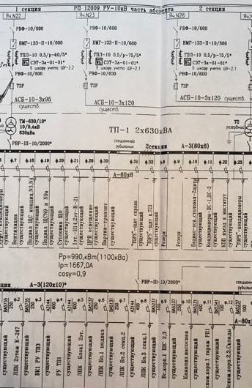

Институт проблем управления
им. В.А. Трапезникова РАН
Губко Михаил Владимирович
ПЕРСПЕКТИВНЫЕ ТЕХНОЛОГИИ ИНТЕЛЛЕКТУАЛЬНОГО УПРАВЛЕНИЯ
В ЦИФРОВОЙ ЭЛЕКТРОЭНЕРГЕТИКЕ
29 ноября 2018
Заседание Совета по приоритетному направлению НТР РФ
«Переход к экологически чистой и ресурсосберегающей энергетике,
повышение эффективности добычи и глубокой переработки углеводородного сырья,
формирование новых источников, способов транспортировки и хранения энергии»
Президиум РАН, Москва
Notes:
1

Slide 2

Интеллектуальная Электроэнергетика – в приоритетах цифровой экономики
и промышленности российской федерации
Интеллектуализация электрических сетей стала основным положением разработанной в 2012 году ФСК ЕЭС «Концепции интеллектуальной электроэнергетической системы с активно-адаптивной сетью»
Постановлением Правительства от 20 декабря 2016 года № 1406 предусмотрена грантовая поддержка центров НТИ по приоритетным группам сквозных технологий НТИ, включая новые и портативные источники энергии, большие данные и искусственный интеллект
7 мая 2018 в Указе Президента «О национальных целях и стратегических задачах развития Российской Федерации на период до 2024 года» № 204 поставлена задача: «…преобразование приоритетных отраслей экономики и социальной сферы, включая … энергетическую инфраструктуру, посредством внедрения … интеллектуальных систем управления электросетевым хозяйством на базе цифровых технологий»

Slide 3

определения
Интеллектуальное управление (intelligent control) – это подход к автоматическому управлению на основе методов искусственного интеллекта, таких как:
нечеткая логика
машинное обучение и искусственные нейронные сети
эволюционные вычисления и генетические алгоритмы.
          Новиков Д. А. Кибернетика //Навигатор. История кибернетики, современное состояние, перспективы развития: монография. М.: ЛЕНАНД. – 2015.
«Умные» сети электроснабжения (smart grid) - сети электроснабжения, которые используют информационные и коммуникационные сети и технологии для сбора информации о генерации и потреблении электроэнергии с целью повышения эффективности, надёжности, экономической выгоды, а также устойчивости производства и распределения электроэнергии.
          Воропай Н.И. Smart Grid: мифы, реальность, перспективы //Энергетическая политика. – 2010. – №. 2. – С. 9-15.

Slide 4
Число публикаций по теме "Smart grid"
          Источник : БД Scopus

Slide 5
Методы Машинного обучения: приложение в электроэнергетике
          Источник : БД Scopus

Slide 6

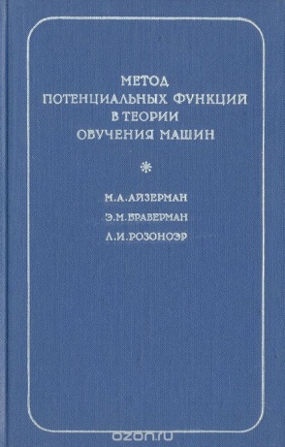


Машинное обучение – раздел теории искусственного интеллекта о методах построения алгоритмов, обучающихся на основе прецедентов (данных)
Задачи
Обучение с учителем
  Классификация
  Регрессия
  Ранжирование
  Прогнозирование
Обучение без учителя
  Кластеризация
  Фильтрация
  Сокращения размерности
Частичное (semi-supervised обучение
Динамическое обучение
Активное обучение
Подходы и методы
Байесовский вывод (EM-алгоритм, …)
Метрическая классификация (потенциальные функции, …)
Линейные классификаторы (опорные вектора, …)
Нейронные сети (однослойные, многослойные, …)
Индукция правил (решающие деревья, ассоц. методы, …)
Кластеризация (k-средние, иерархическая, …)
Регрессия (линейная, нелинейная, …)
Алгоритмическая композиция (бустинг, …)
Сокращения размерности (главные компоненты, …)
Выбор модели (критерий Акаике, информац. критерий, …)
Обучение с подкреплением (Q-learning, марковские процессы принятия решений, …)

Slide 7
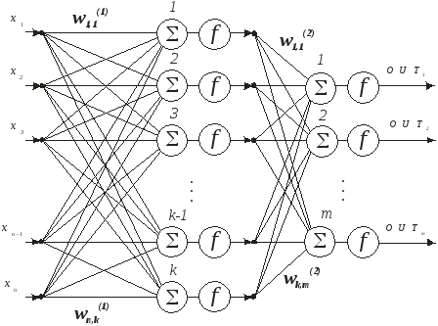
Классическая искусственная Нейронная сеть
Нелинейный преобразователь
Входы
Выходы
Уровень 1
Уровень 2

Slide 8
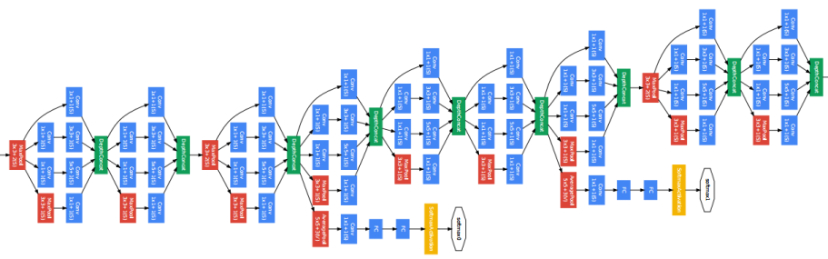
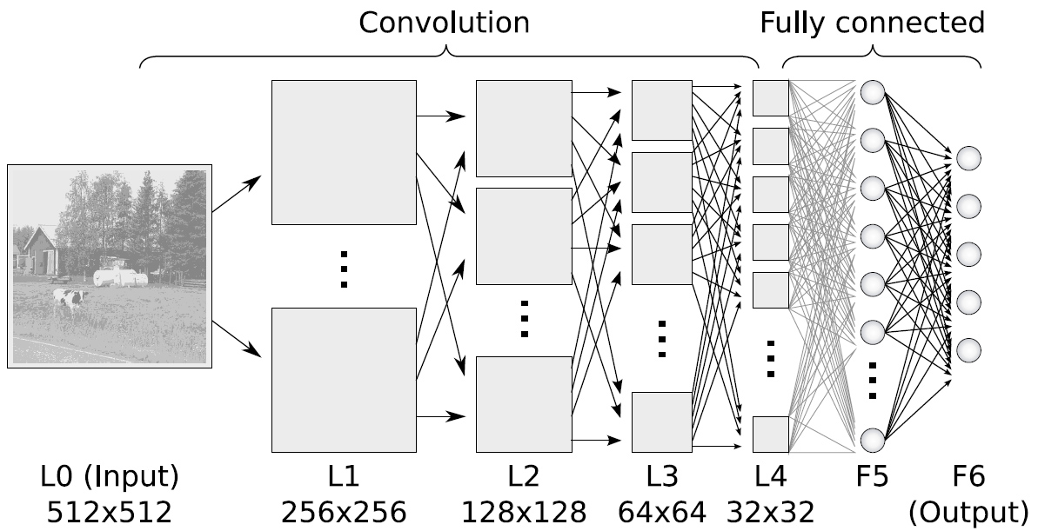
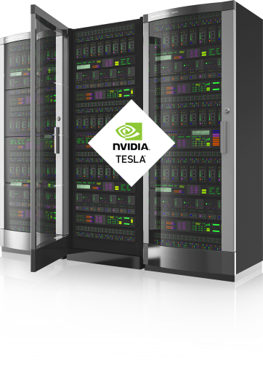
Многослойные (глубокие) Нейронные сети
Сложная внутренняя архитектура
Огромные обучающие выборки
Больше уровней
Производительные векторные вычислители
Эффективные алгоритмы обучения

Slide 9
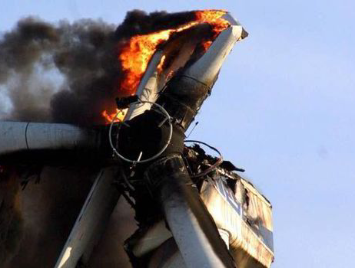
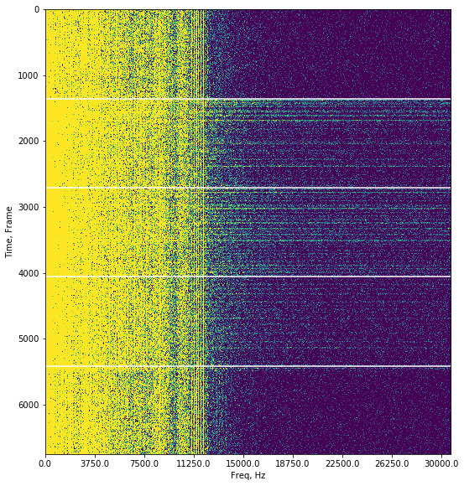

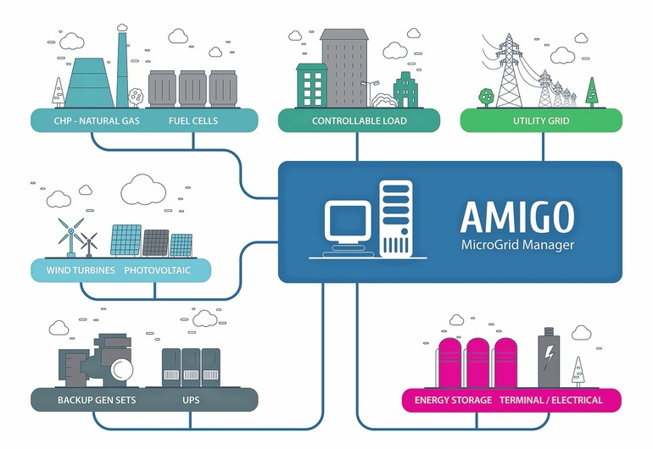
Актуальные задачи интеллектуального управления в электроэнергетике
Повышение эффективности плановых и превентивных ремонтов за счет развития методов предсказательной диагностики состояния электромеханических устройств и сетевого оборудования
Управление режимом для электрических сетей с разнородной распределенной генерацией
Обеспечение кибербезопасности электрических сетей за счет своевременной идентификации и классификации кибератак
Новые возможности энергоаудита и энергосбережения за счет методов интеллектуального анализа энергопотребления (energy disaggregation)
Эффективное управление микрогридом на основе надежных прогнозов энергопотребления отдельных потребителей

Slide 10
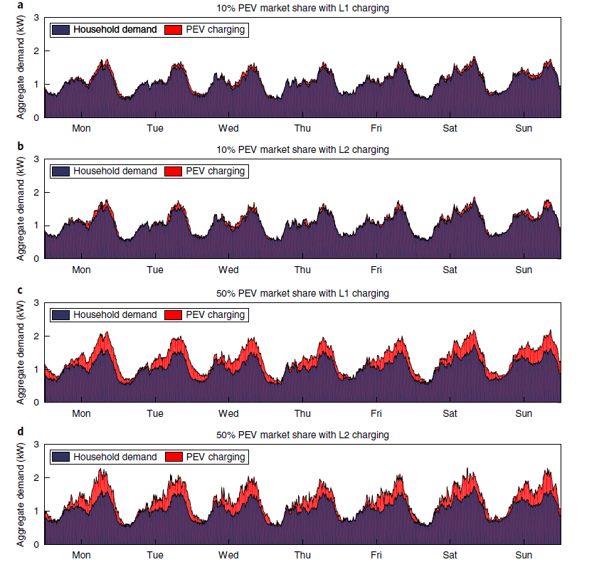
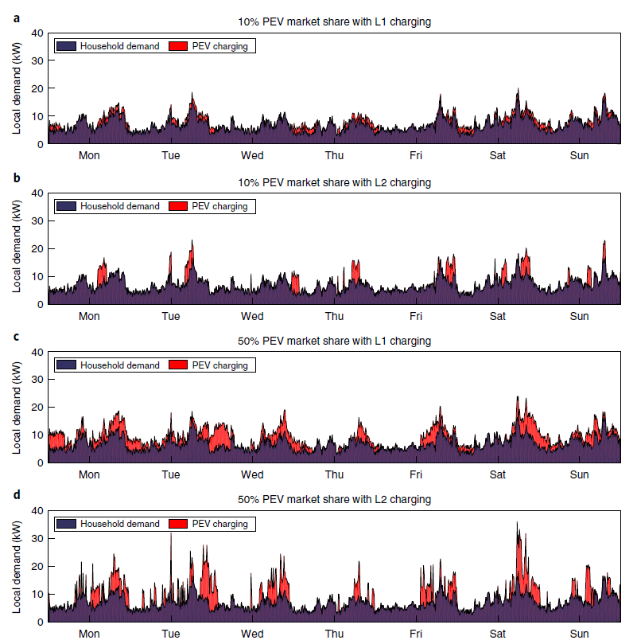
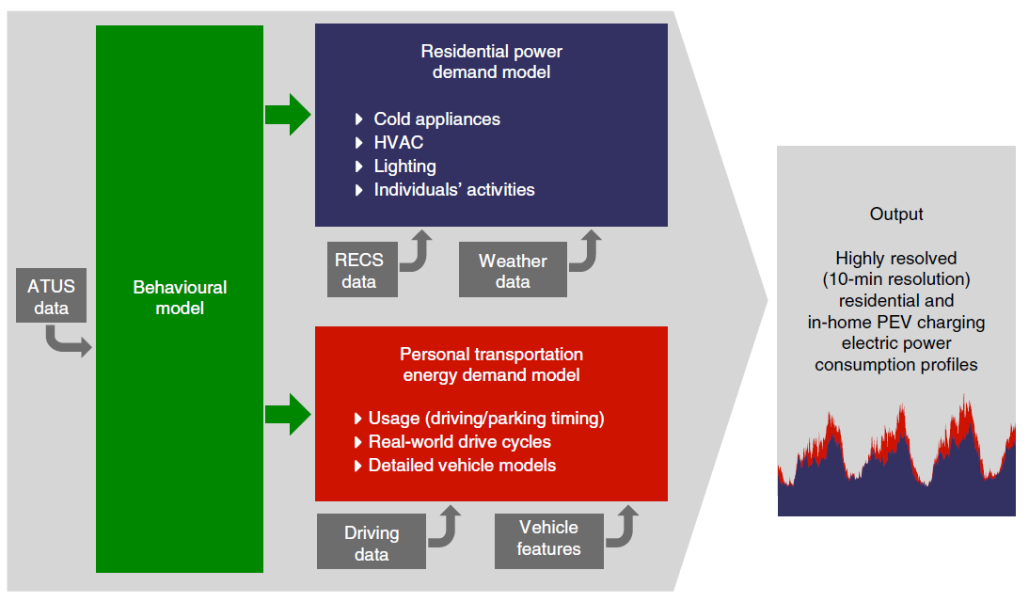
Интеллектуальное управление зарядом электромобилей: Текущее состояние
Стратегии управления зарядом электромобилей с учетом:
Динамических цен
Координации
Возврата энергии в сеть
Muratori, M. (2018). Impact of uncoordinated plug-in electric vehicle charging on residential power demand. Nature Energy, 3(3), 193.

Slide 11
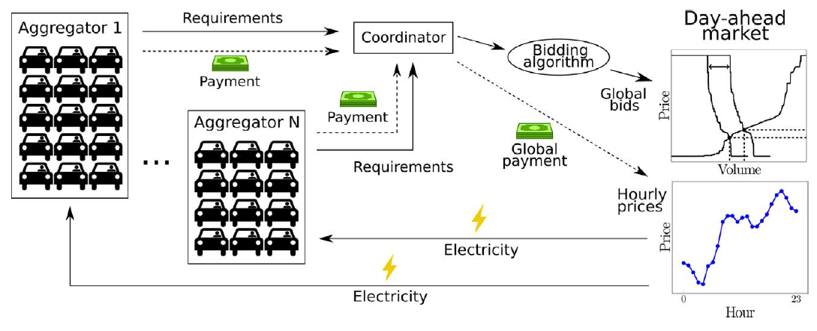
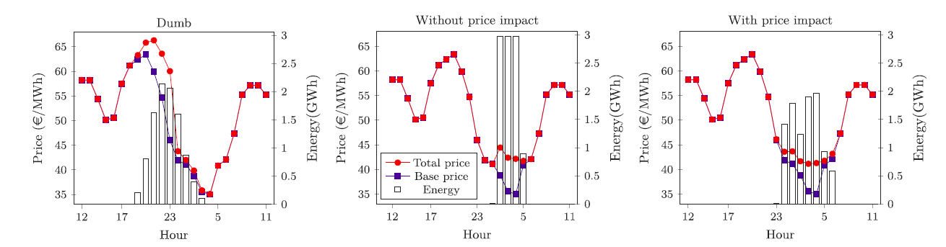
Интеллектуальное УправлениЕ зарядом электромобилей: Текущее состояние II
Стратегии управления зарядом электромобилей с учетом:
Динамических цен
Координации
Возврата энергии в сеть
Perez-Diaz, A., Gerding, E., & McGroarty, F. (2018). Coordination and payment mechanisms for electric vehicle aggregators. Applied Energy, 212, 185-195.

Slide 12
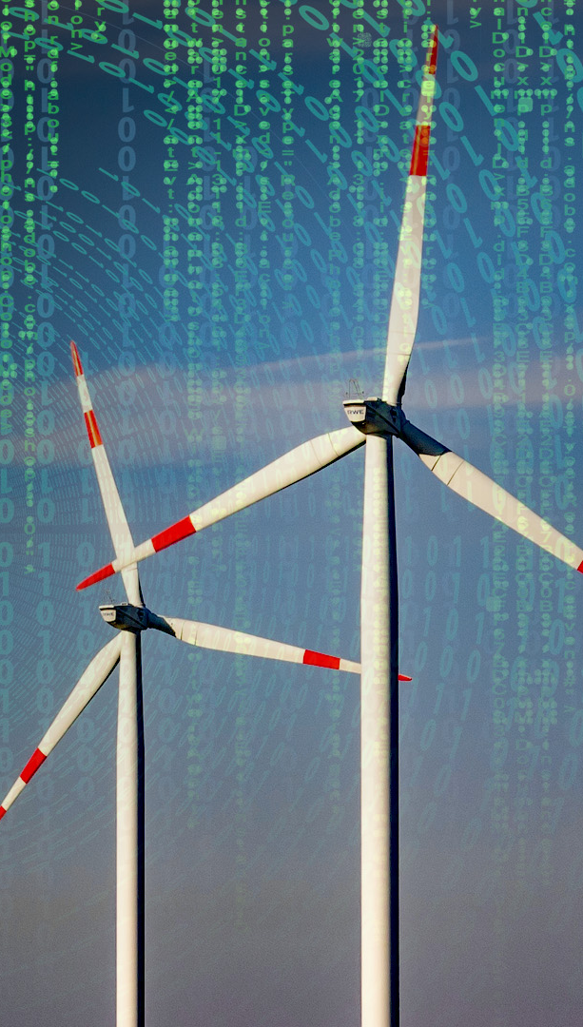
ВЫВОДЫ
Для реализации приоритетов НТР РФ и получения выгод от развития инфраструктуры больших данных в результате цифрового перехода в электроэнергетике, необходимо интенсивно развивать как традиционные подходы теории интеллектуального управления:
нечеткие модели,
логическое управление,
эволюционные вычисления,
методы распределенной оптимизации
так и адаптировать к нуждам отрасли новые методы:
машинное обучение
глубокие нейронные сети
теоретико-игровое моделирование

Slide 13
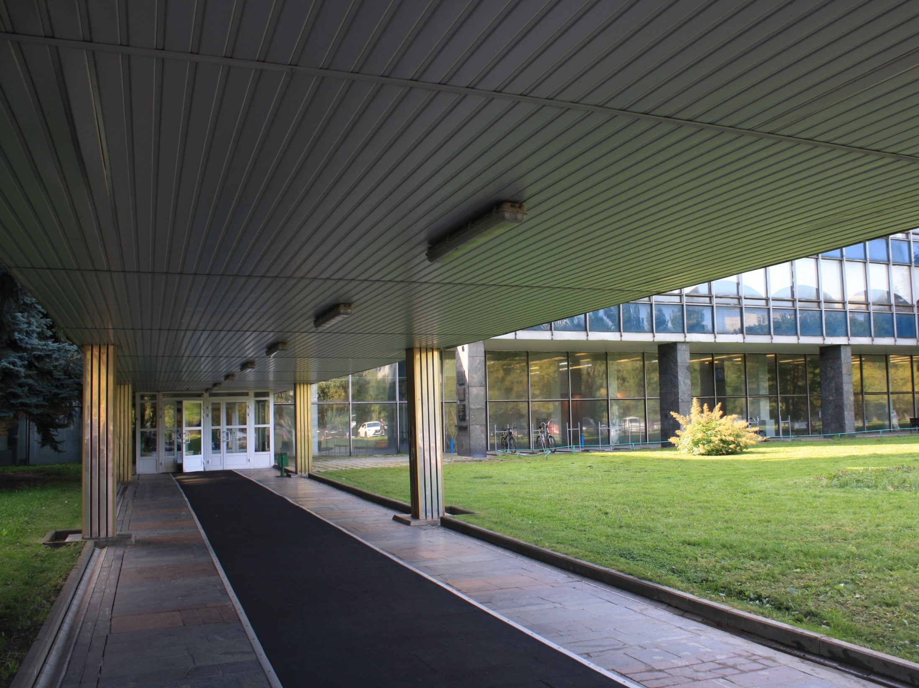





НАШИ КОНТАКТЫ
Россия, 117997, Москва
ул. Профсоюзная, д. 65
+7 495 334-89-10
mgoubko@mail.ru
www.ipu.ru

